Slide 1
Practica 2 DyV Problema 1

Slide 2
Indice
*Explicación del problema
*Algoritmo de fuerza bruta
- Explicación.
- Gráficas de tiempos.
- Eficiencia híbrida
*Algoritmo de DyV
- Explicación.
- Gráficas de tiempos.
- Eficiencia híbrida
*Comparación entre los dos algoritmos y conclusiones.

Slide 3
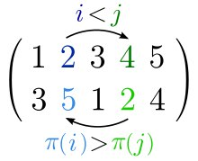
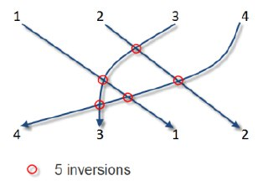
Problema

Slide 4
Algoritmo de fuerza bruta

Slide 5
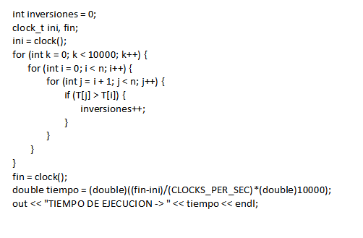
Explicación

Slide 6
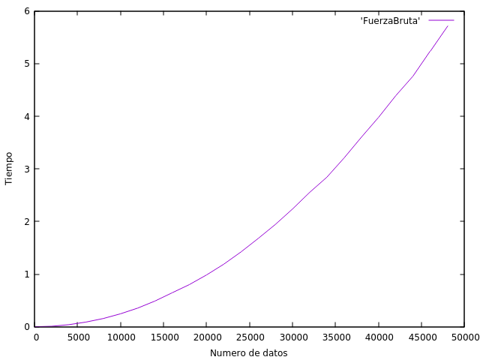
Gráficas de tiempos O(n^2)

Slide 7
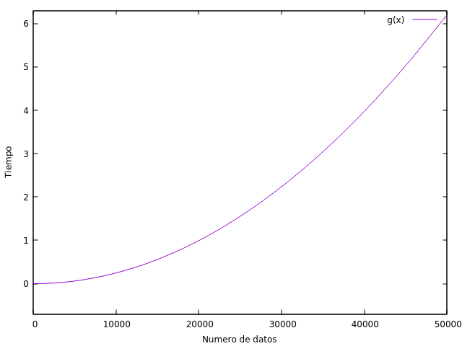
Eficiencia híbrida

Slide 8
Algoritmo de DyV

Slide 9
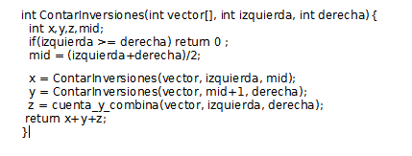
Explicación

Slide 10
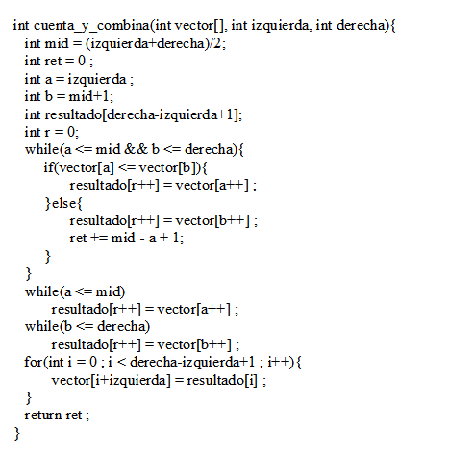

Slide 11
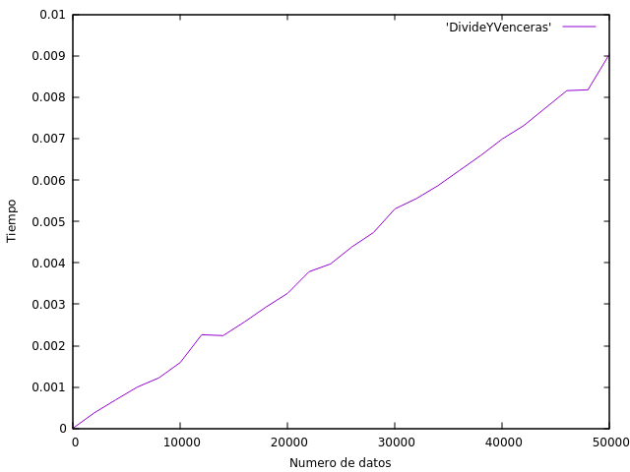
Gráficas de tiempos O(nlog(n))

Slide 12
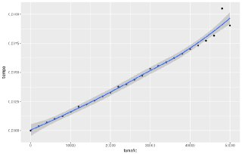
Eficiencia híbrida

Slide 13
Comparación entre los dos algoritmos y conclusiones

Slide 14
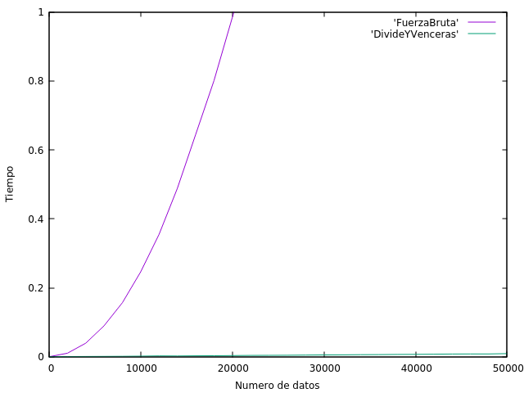
Comparación de gráficas

Slide 15
Conclusión
En conclusión , este tipo de problema es mejor resolverlo con un algoritmo de divide y vencerás que con alguno que sea más obvio en principio. Debido a que se vuelve mucho mas eficiente la solución de dicho problema. Y por tanto es más rápido .

Slide 16
Grupo C2 equipo 4
Pablo Moreno Megías Ángel Díaz de la Torre
Francisco Navarro Morales Marcel Kemp Muñoz
Diego Lerena García Manuel Vallejo Felipe
David Redondo Correa
FIN

